Slide 1
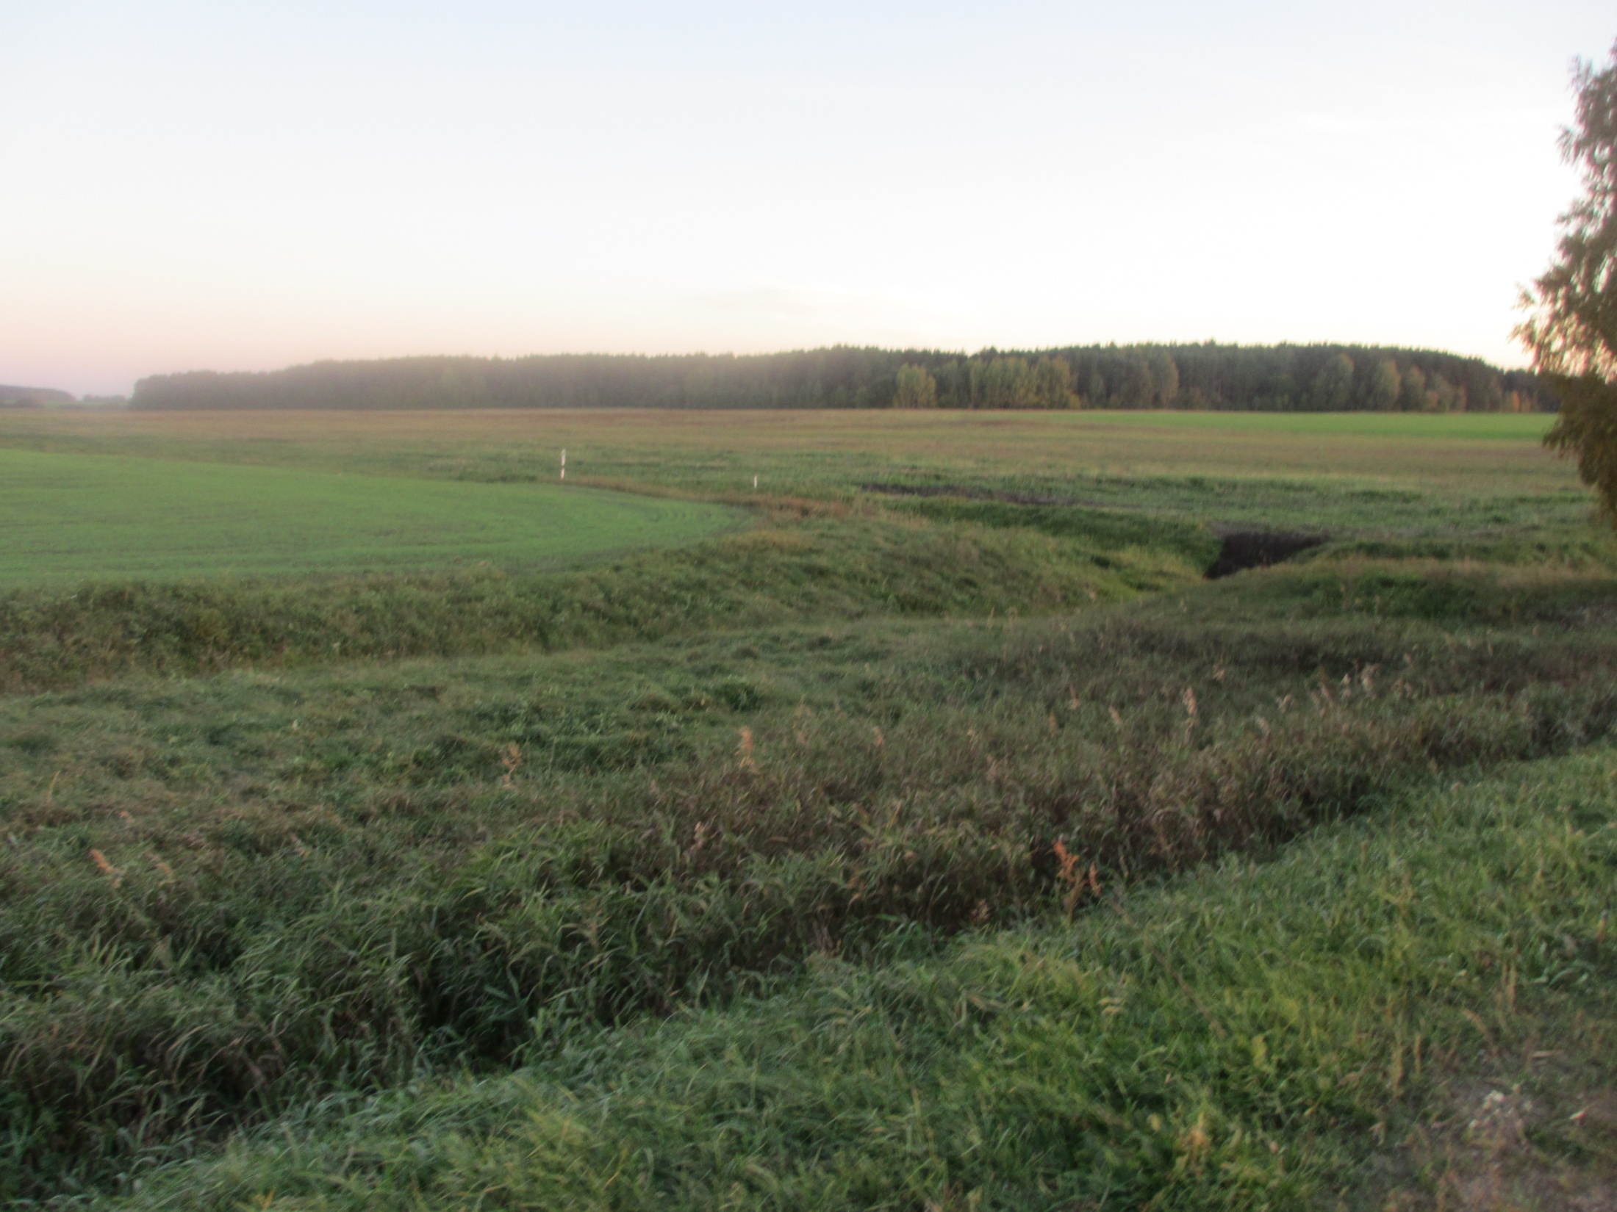
Віртуальная вандроўка
ПА РОДНАЙ СТАРОНЦЫ
Дзяржаўная ўстанова адукацыі
“Сярэдняя школа №16 г.Ліды”
Падрыхтавалі:
Струкоўская Соф’я, VII “Г” клас,
Луцэвіч Эмілія, VII “Г” клас
Кіраўнік:
Жвацель Таццяна Віктараўна,
настаўніца беларускай мовы
і літаратуры
Дзяржаўная ўстанова адукацыі
“Сярэдняя школа №16 г.Ліды”
Лида
2018

Slide 2
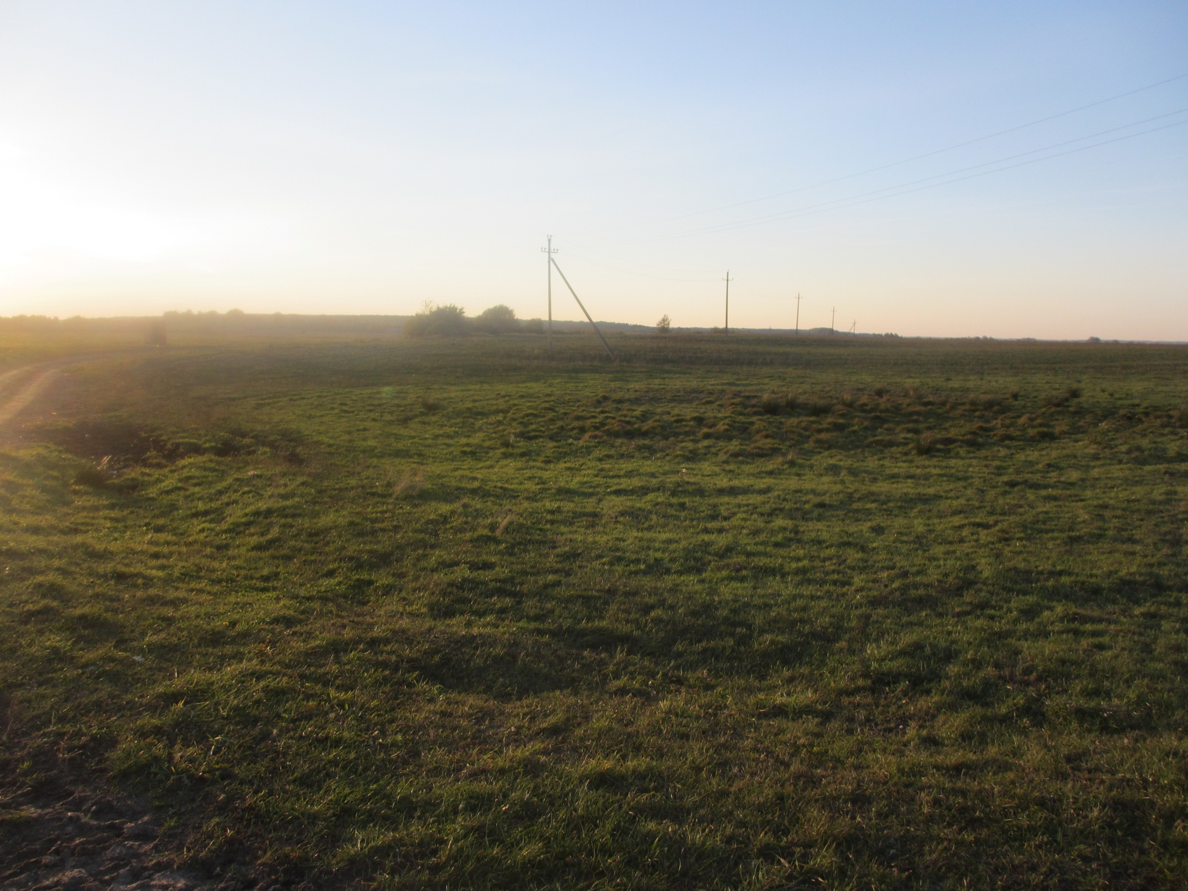
Мой край беларускі!
Край росных лугоў,
Край песень, легенд і паданняў.
Гаючых крыніц і святых ручаёў,
Край продкаў маіх легендарных.

Slide 3
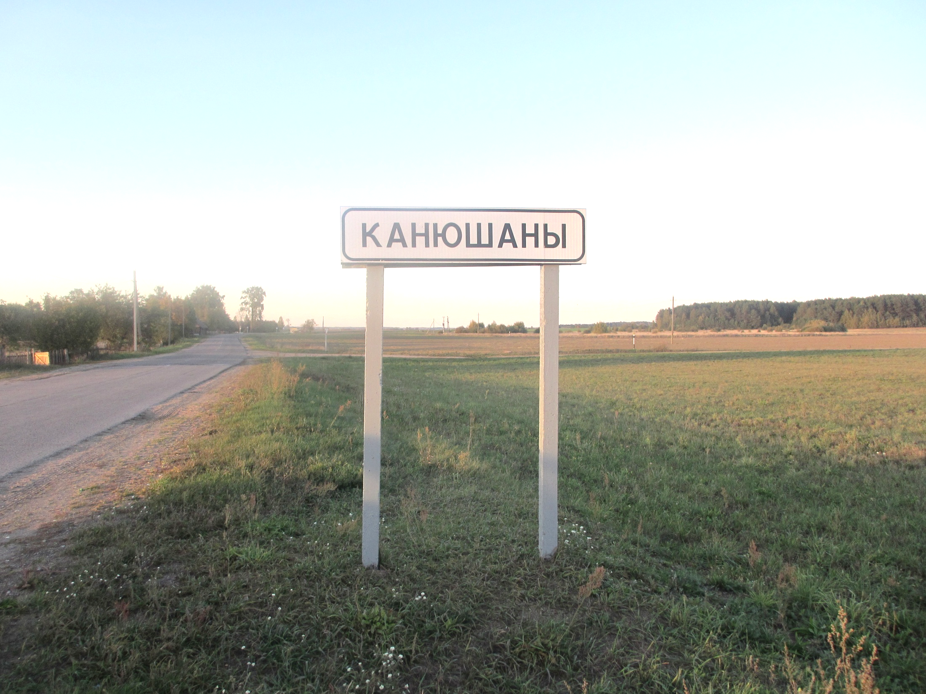
Вёска, жыхары якой яшчэ памятаюць
падзеі тых далёкіх часоў.

Slide 4
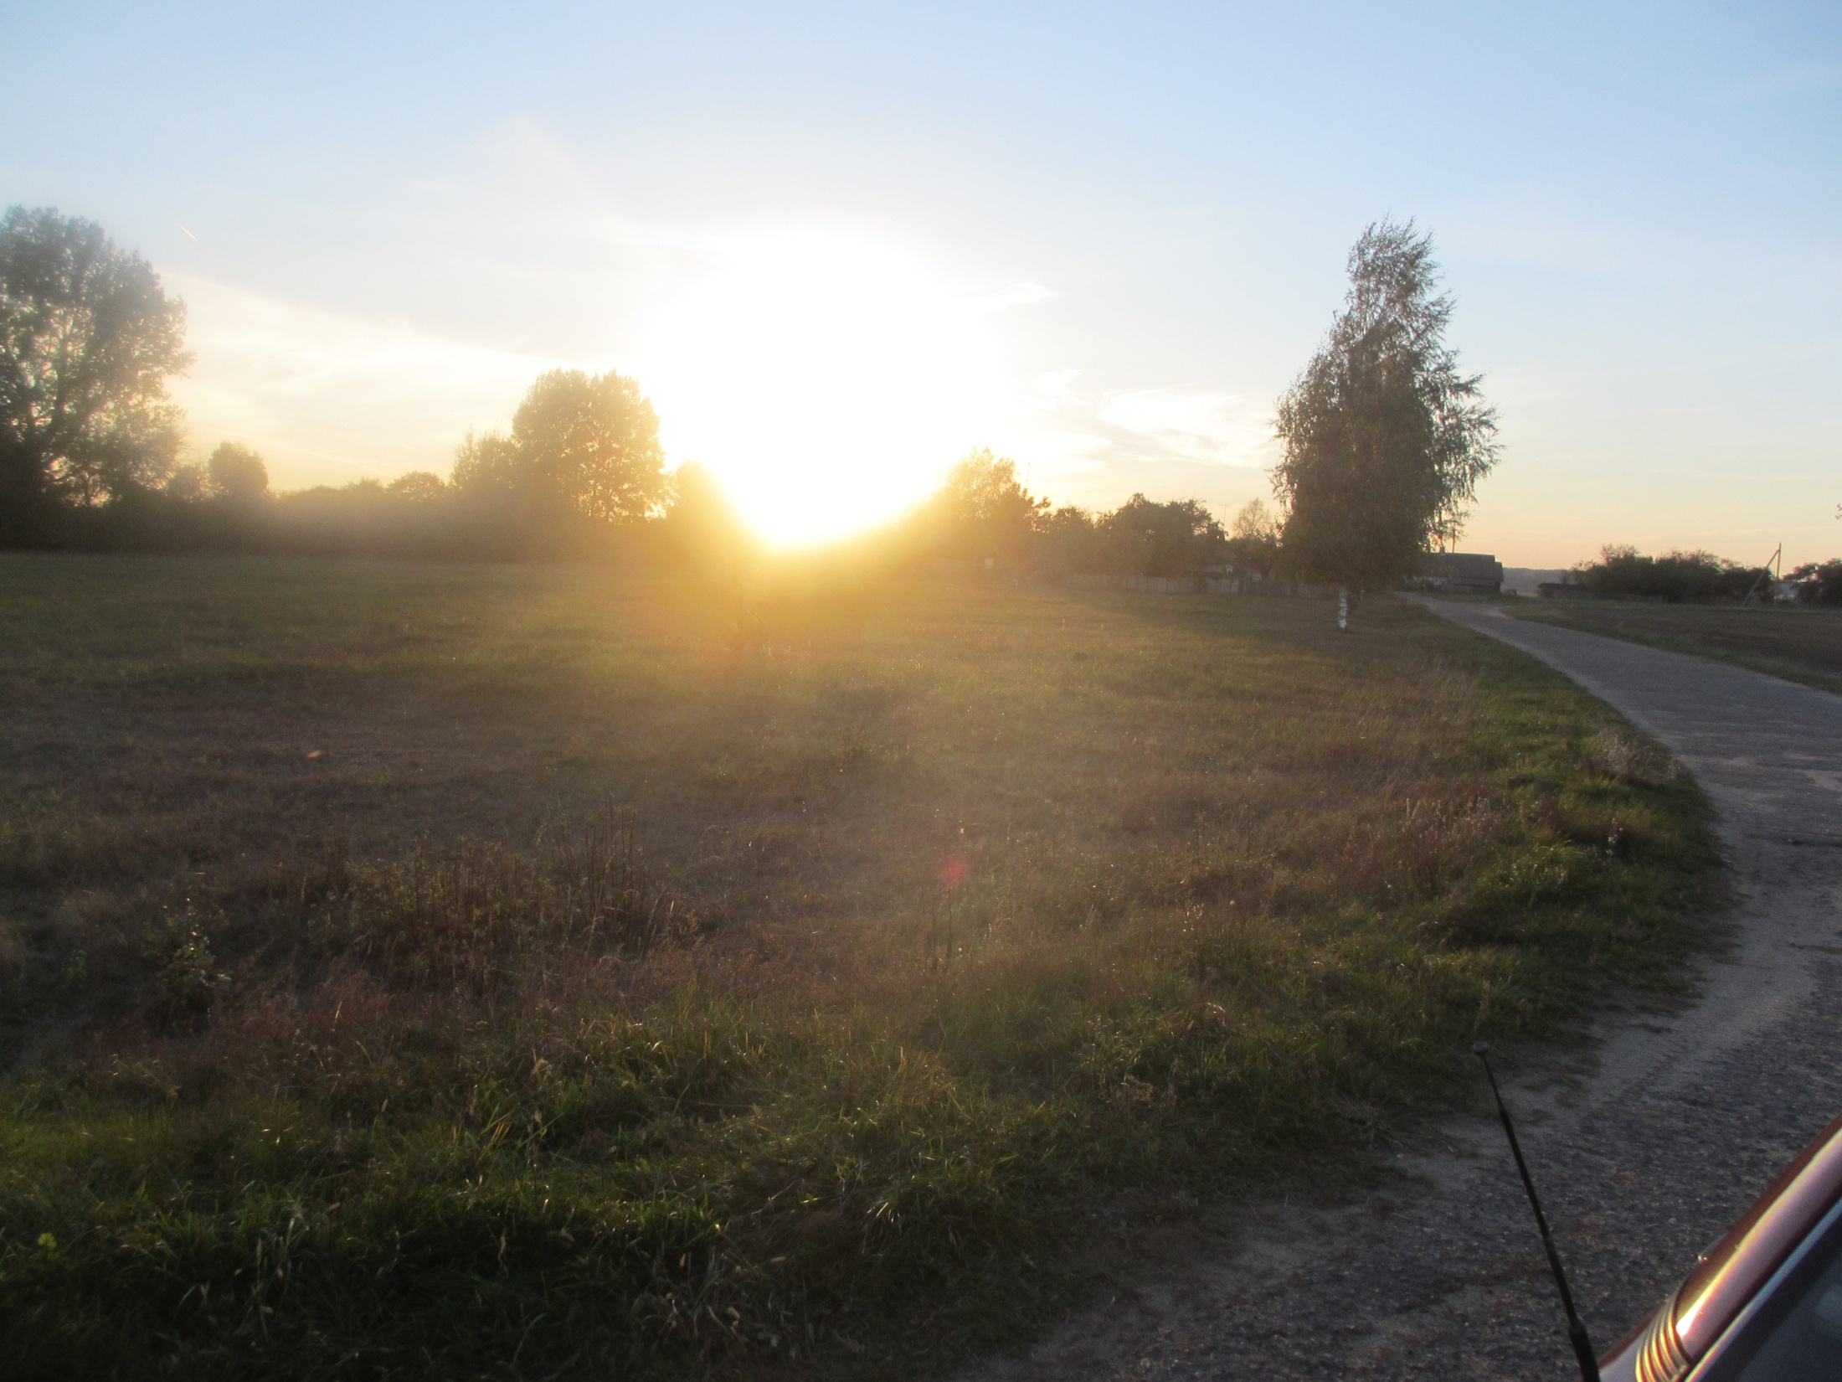
Вёска купаецца ў промнях заходзячага сонца

Slide 5
Ёда Павел Восіпавіч,
Кавальчук Аляксандар Георгіевіч,
Кучэйка Міхаіл Юр’евіч,
Высоцкі Міхаіл Міхайлавіч,
Маладзіла Уладзімір Антонавіч,
Кучэйка Міхаіл Вікенцьевіч,
Дзянішчык Віктар Фадзеевіч.

Slide 6
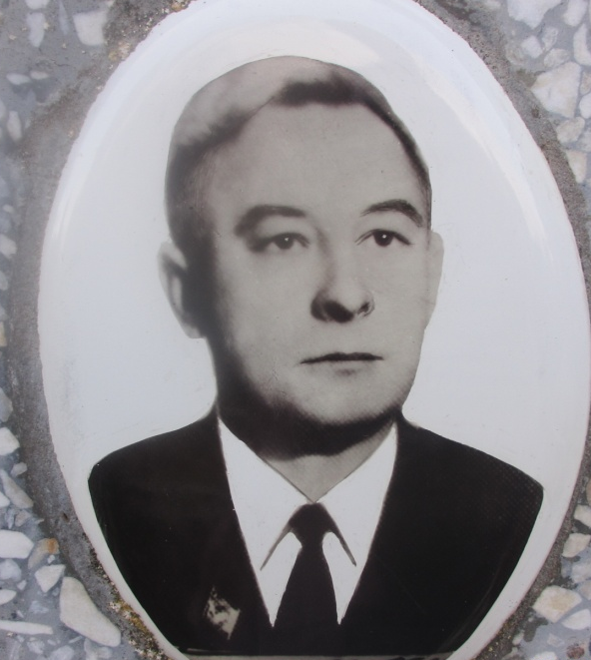
Лаўрукевіч Іван Іванавіч – сувязны партызанскага атрада імя Варашылава, загадчык Канюшанскай пачатковай школы, уражэнец вёскі Канюшаны

Slide 7
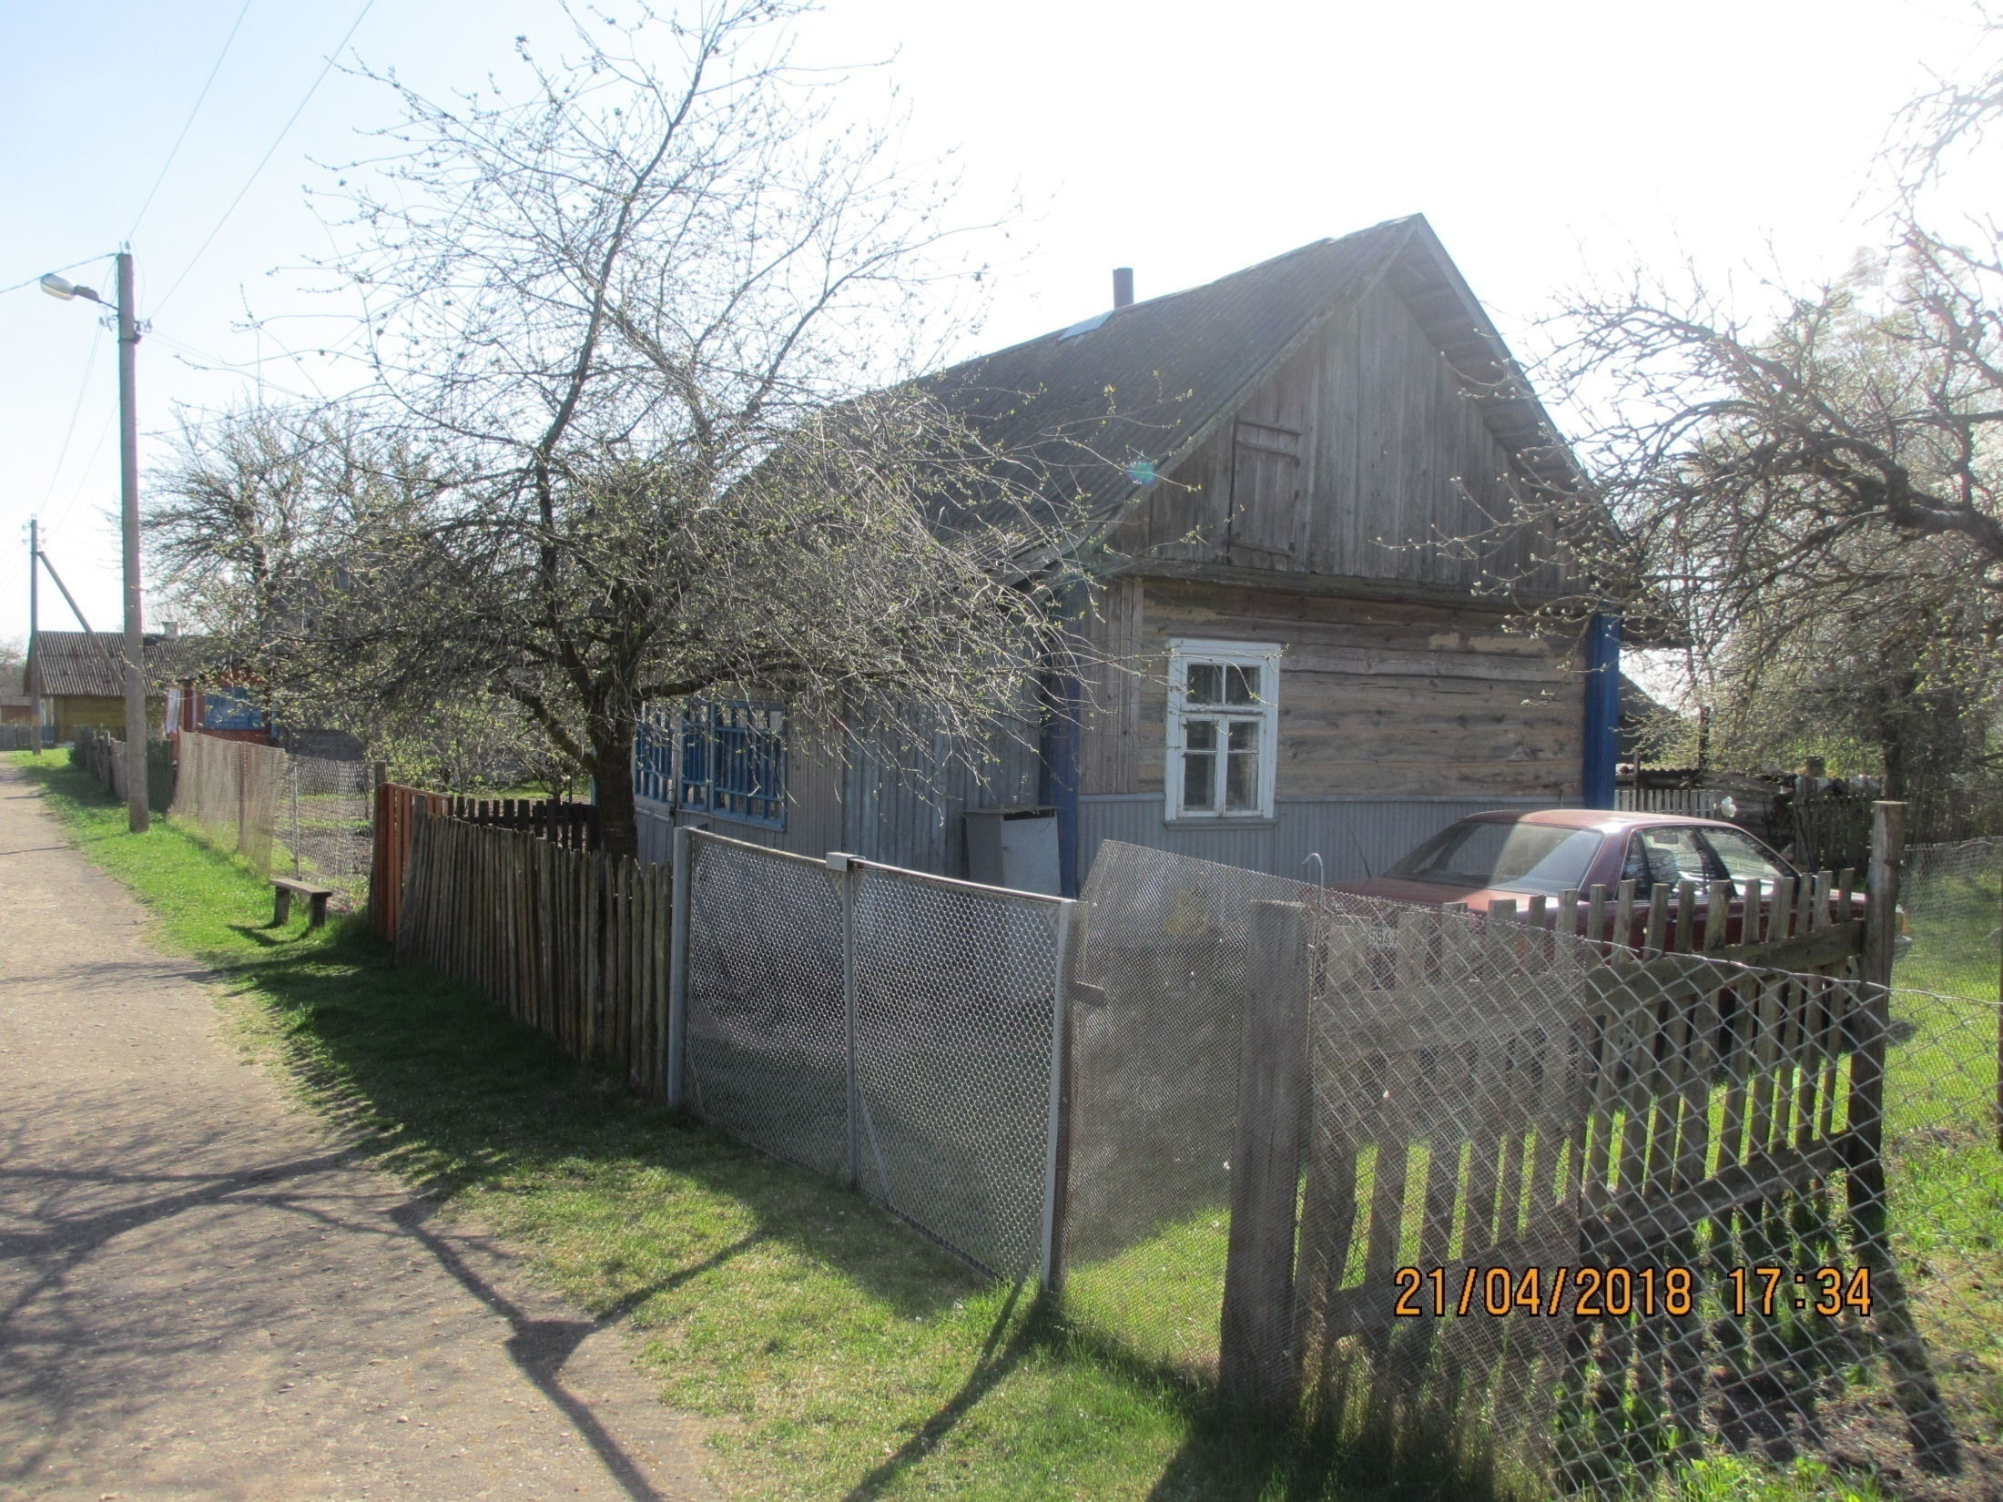
У 1963 годе тут налічвалася 70 двароў і пражывала каля 300 чалавек.

Slide 8
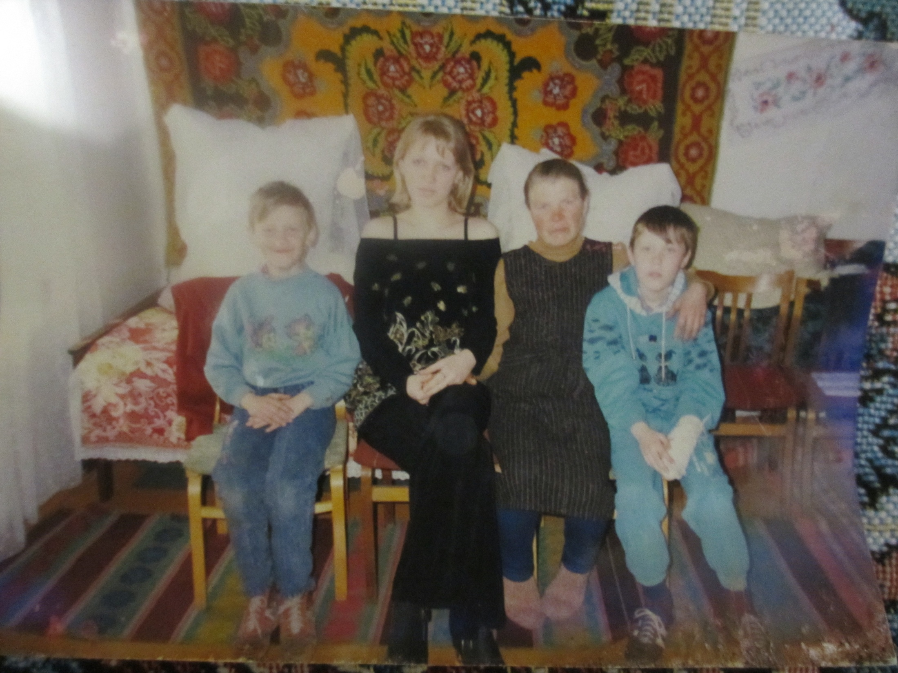
Бабуля Тася з унукамі

Slide 9
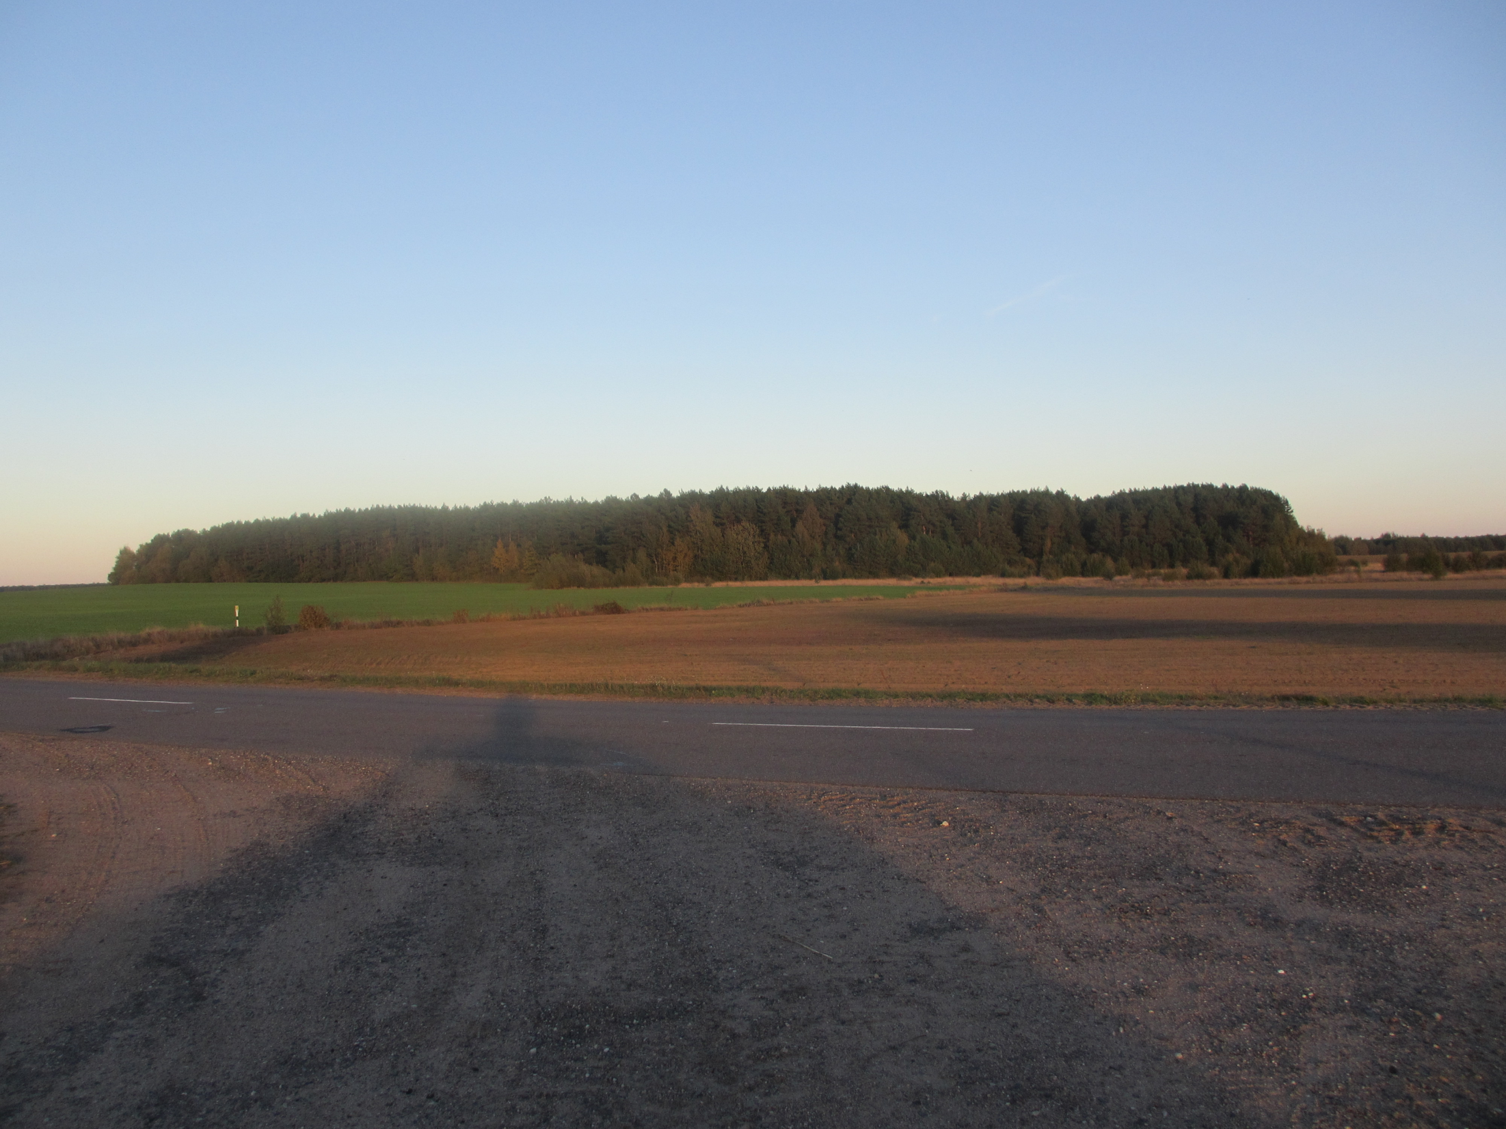
Канюшанскі лес

Slide 10
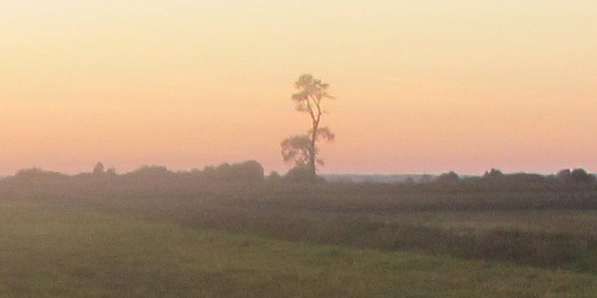
Страліца

Slide 11
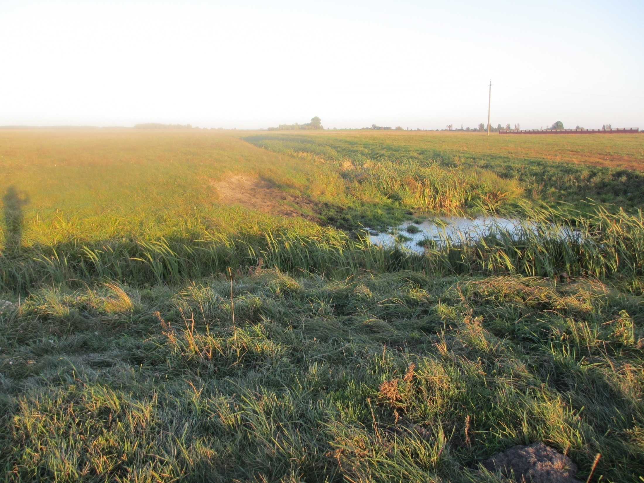
Грэбля

Slide 12
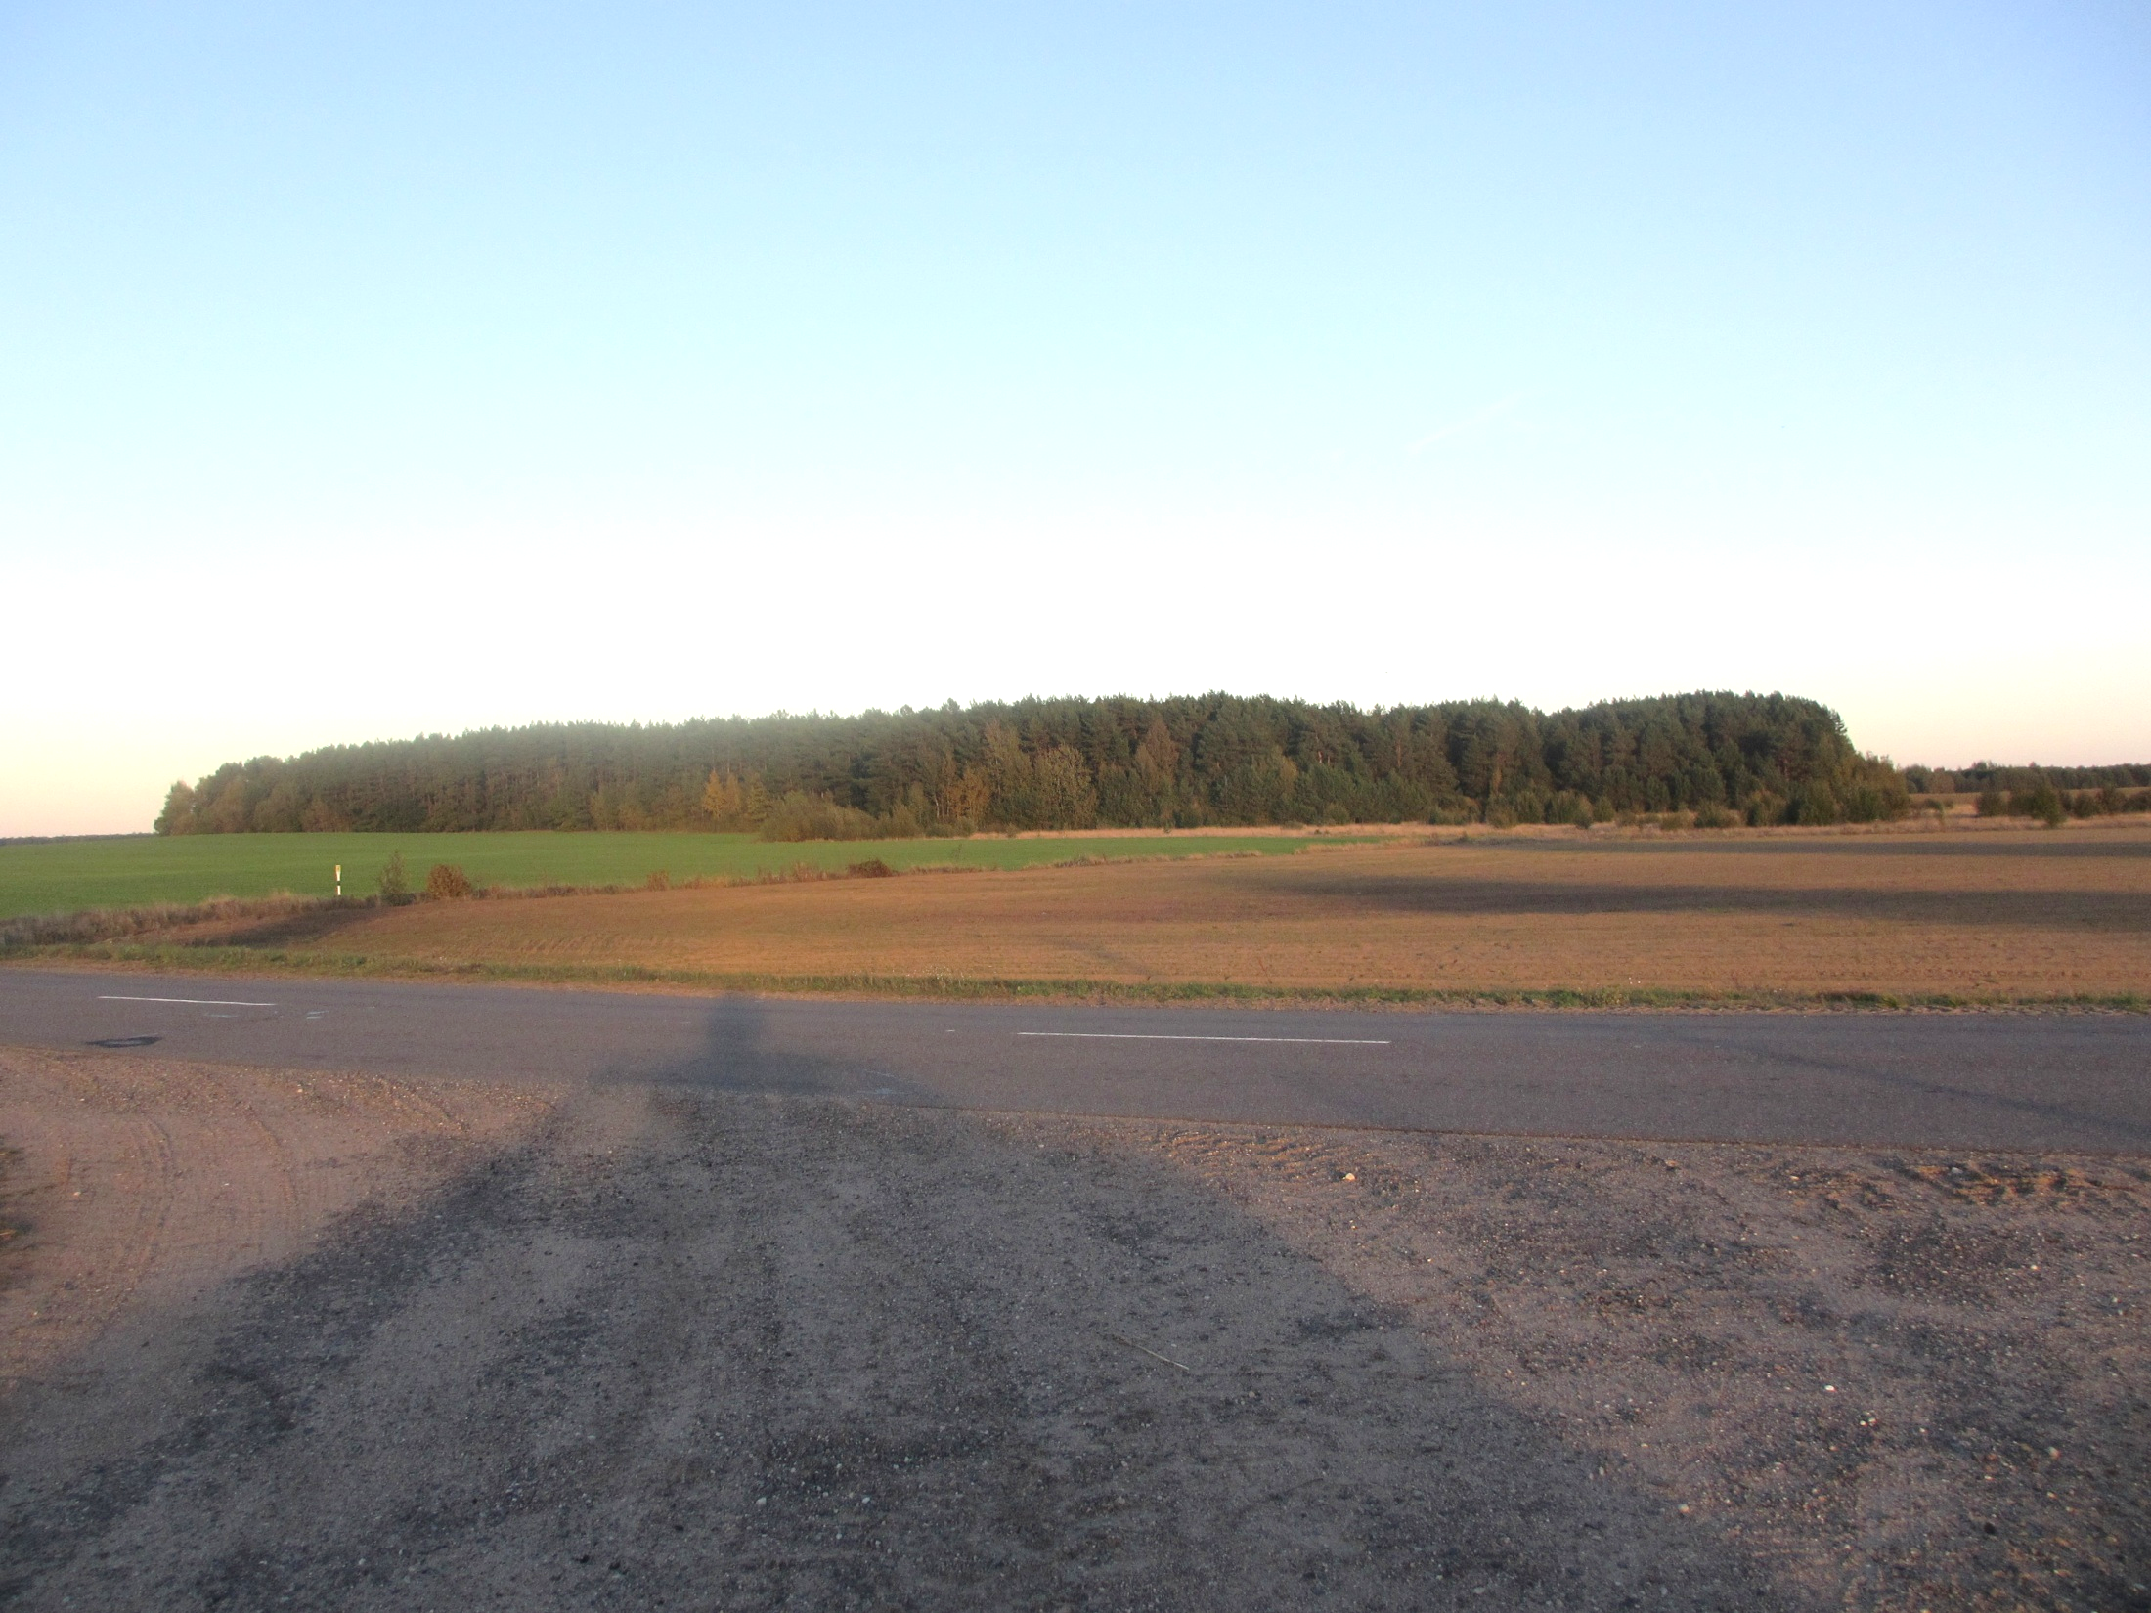
Маргі

Slide 13
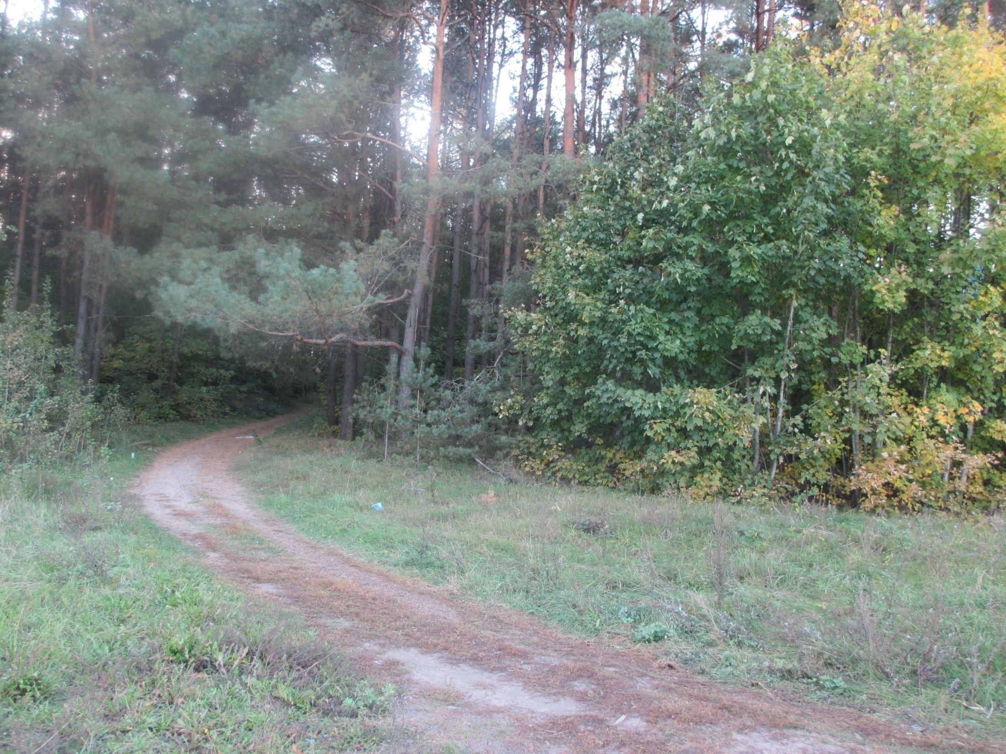
Дарога на Лятанку

Slide 14
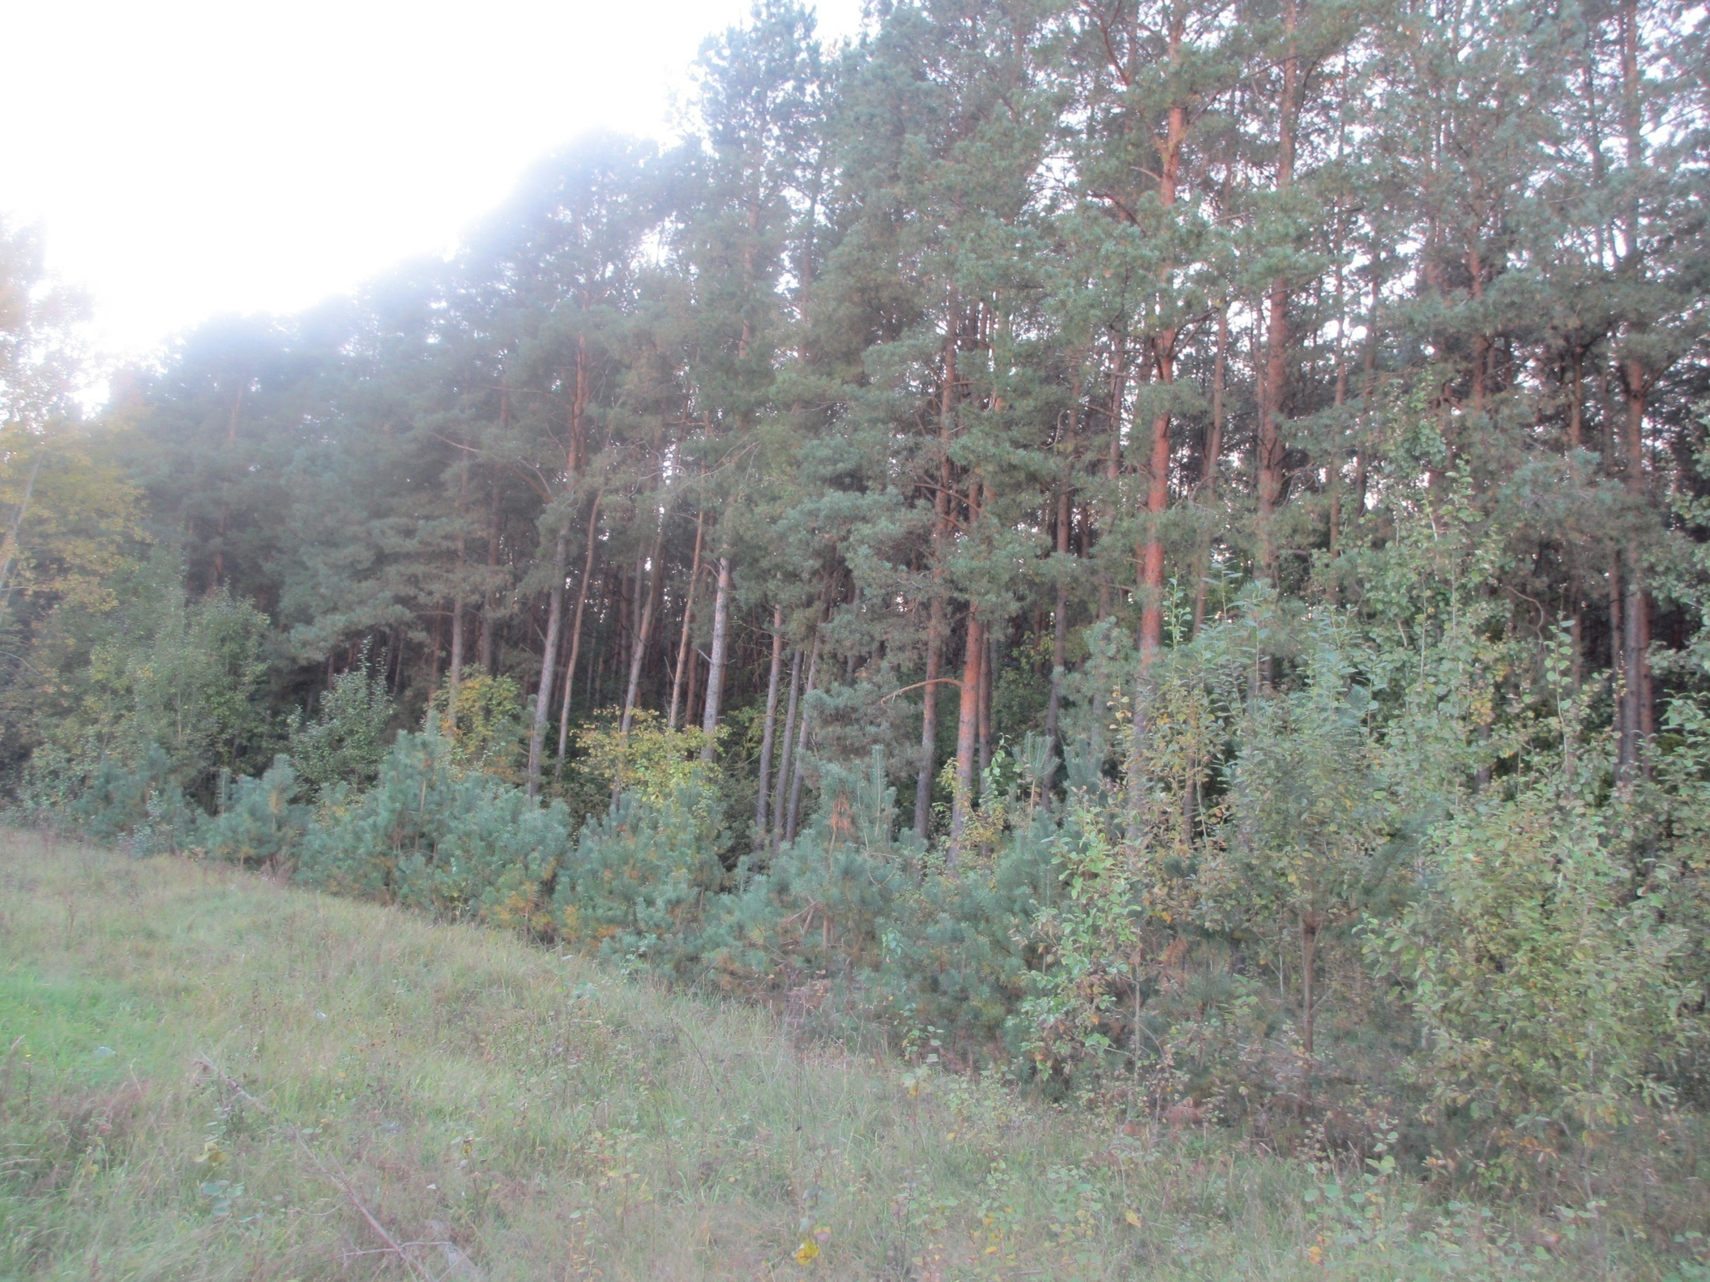
Лятанка

Slide 15
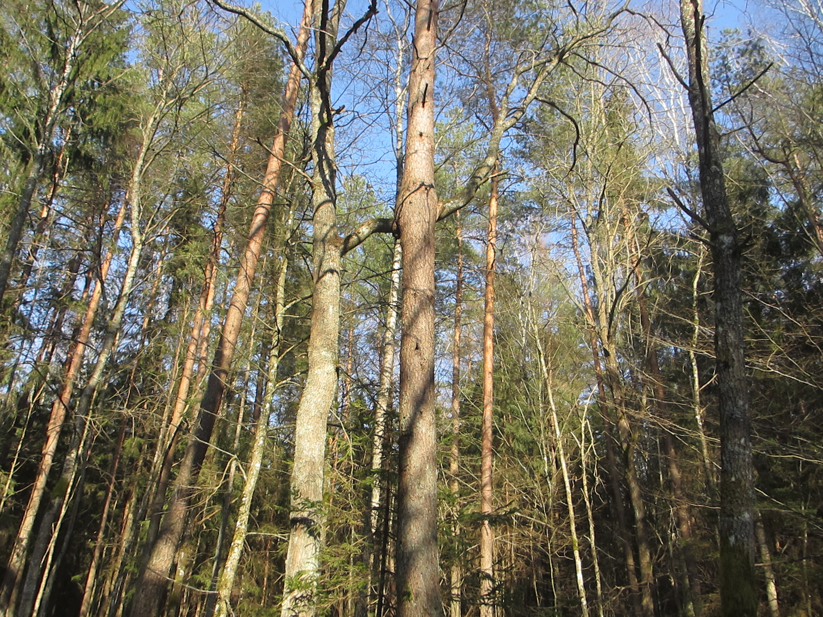
Дуб і сасна – помнік вечнаму каханню

Slide 16
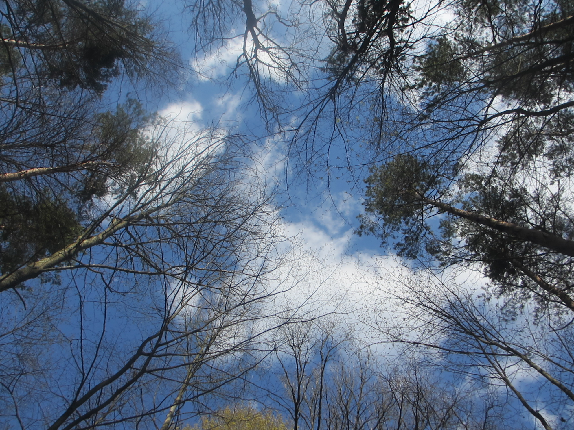
Дзякуй за ўвагу !

